Slide 1

임베디드 시스템 설계 및 실험 02 분반
8주차
LCD 및 ADC
조교
최진우
jwchoi9965@pusan.ac.kr

Slide 2
10주차 예비 발표
예비 발표 자료 제출
발표 자료 수요일 13:00 까지 조교 메일로 PDF 및 영상 제출 (늦으면 감점)
최소 10분 이상으로 제작할 것 (적정 시간 10~15분)
2조
Timer에 관하여 자세하게
STM32의 Timer 종류 및 각각의 기능
STM32의 Timer 회로 및 동작 방법
TIM2에 설정한 interrupt가 언제 발생하는지?
4조
분주 계산 방법에 관하여
PWM에 관하여 자세하게
STM32의 PWM 동작 방법 및 기능
p 23 ~ 25 참고
10월 26일 (9주차) | 11월 2일 (10주차)
휴강 | 2조 4조

Slide 3
실험미션
실험 검사
미션을 구현한 조는 조교의 간단한 퀴즈 및 검사
오늘 검사 받을 수 있는 조는 오늘 받고 못 받는 조는 따로 미션 수행 후 다음 주 강의 시간에 검사
이번 주 실험 결과 보고서
이론부터 실습까지 전반적인 내용을 포함하도록 작성 (실험 과정 사진 찍으시면 좋아요)
결과보고서의 형식은 자유, 표지 제외 3장 이상, 실험 목표/과정/결과 등이 잘 드러나게 작성 (보고서에 전체 코드를 그대로 붙여 넣으면 감점)
PDF 형식으로, 코드(main.c)와 함께 수요일 13:00 까지 PLATO 제출
실험의 과정이 설명되도록 작성 (아이디어, 실험, 문제, 해결 방법, 실패 및 결과에 대한 고찰)
이론적인 부분은 간단하게 작성하고, 본인 조의 실험 진행 과정 및 방법 위주로 작성할 것
실험 과정을 작성하며 실험에 대한 고찰 관련 내용을 반드시 포함시킬 것 (별도로 고찰 부분 작성 가능)

Slide 4
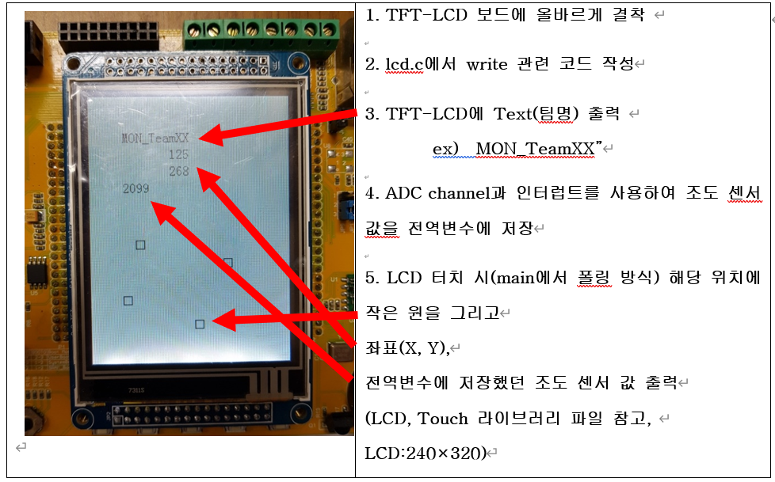
실험미션
● 세부 실험 내용
● 실험 검사
1. 프로그램 동작 검사
2. LCD 라이브러리 코드 검사
LCD 출력 업데이트는 터치 때만 되면 됩니다 (실시간으로 계속 바뀔 필요 없음)

Slide 5
8주차 실험 내용

Slide 6
실험 목적
LCD 및 ADC
TFT-LCD의 원리와 동작 방법에 대한 이해
TFT-LCD 라이브러리 작성과 이해
TFT-LCD Touch 동작 제어
ADC 개념 이해
조도 센서 사용 방법 학습

Slide 7
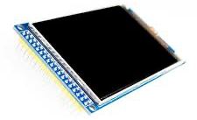
실험 내용
TFT-LCD
초 박막 액정표시장치
액체와 고체의 중간 특성을 가진 액정의 상태 변화와 편광판의 편광 성질을 이용하여 통과하는 빛의 양을 조절함으로써 정보를 표시
RGB 픽셀이 유리판에 코딩 되어 컬러 영상을 구현하는 Color Filter
액정을 제어하기 위해 조박형 유리 기판 위에 반도체 막을 형성한 회로인 TFT 기판
Filter와 기판 사이에 주입된 액정과 광원인 Black light unit으로 구성

Slide 8
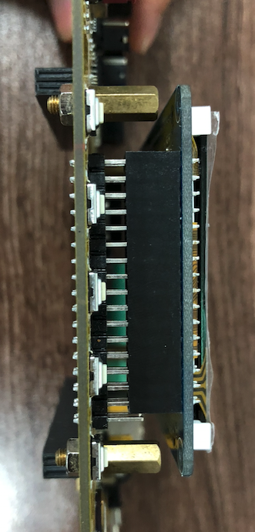
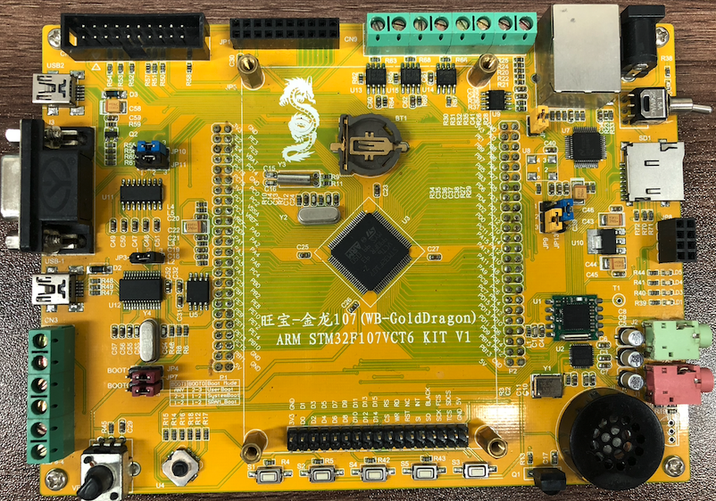
실험 내용
TFT-LCD 연결
오른쪽 한 칸을 비우고 보드와 LCD를 연결

Slide 9
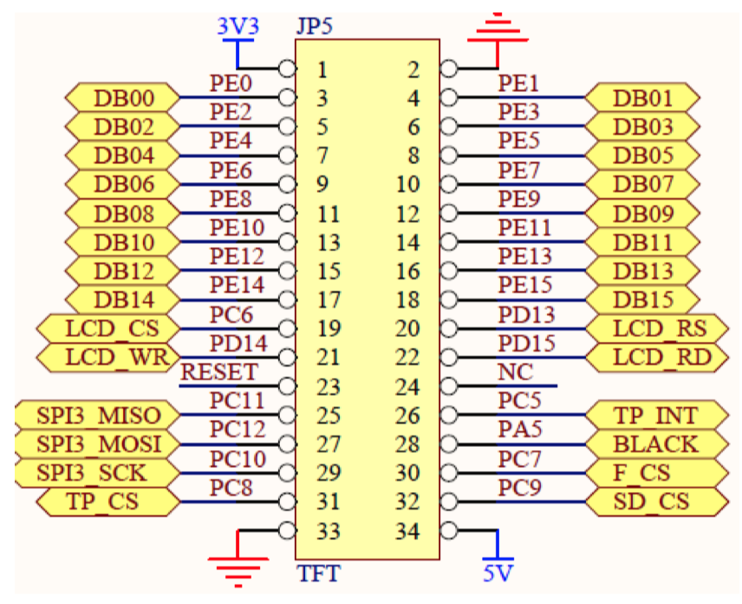
실험 내용
TFT-LCD Pin맵

Slide 10
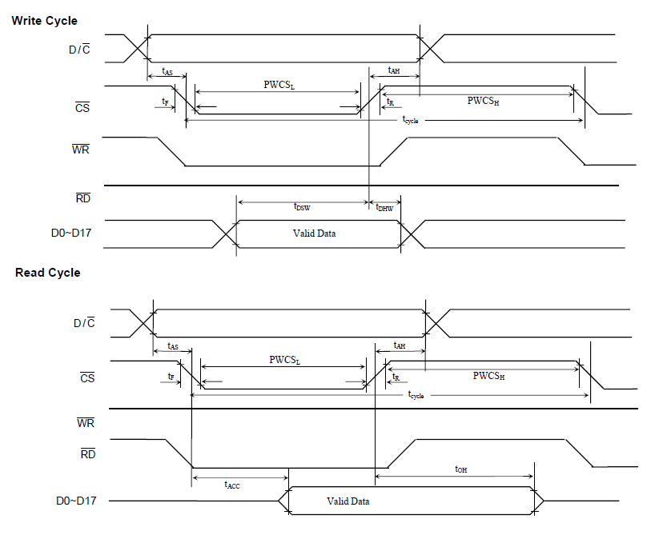
실험 내용
Timing Diagram
각 신호들이 시간 별로 처리되는 과정을 그림으로 나타냄

Slide 11

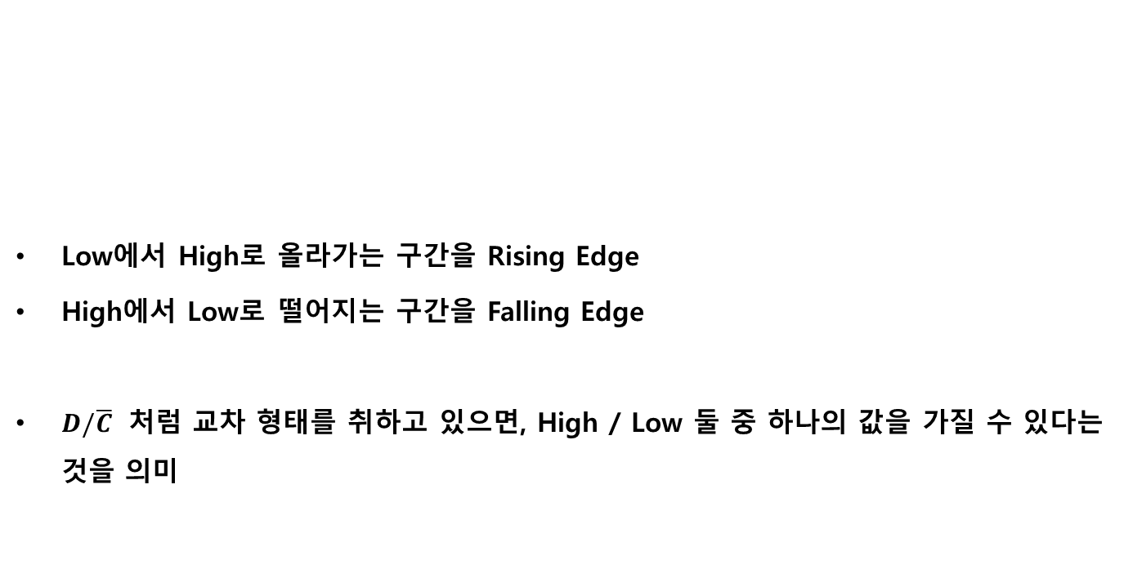
실험 내용
Timing Diagram
Low에서 High로 올라가는 구간을 Rising Edge
High에서 Low로 떨어지는 구간을 Falling Edge
$D/\overline{C}$ 처럼 교차 형태를 취하고 있으면, High / Low 둘 중 하나의 값을 가질 수 있다는 것을 의미

Slide 12
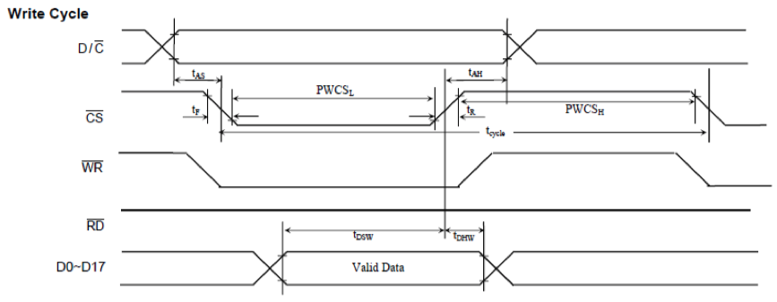
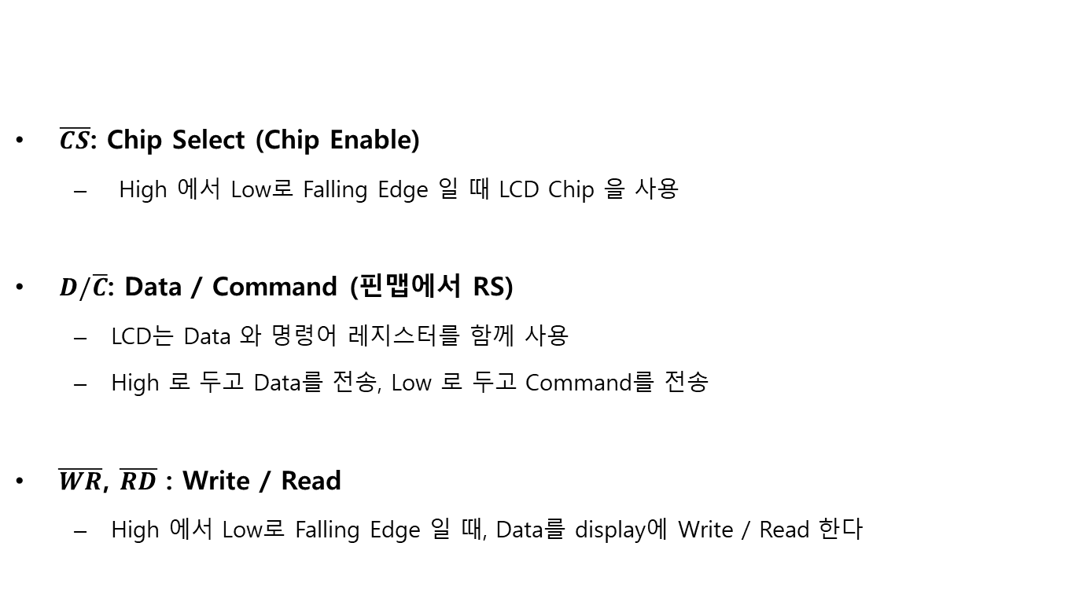
실험 내용
Timing Diagram
- Write / Read Cycle
$\overline{CS}$: Chip Select (Chip Enable)
High 에서 Low로 Falling Edge 일 때 LCD Chip 을 사용
$D/\overline{C}$: Data / Command (핀맵에서 RS)
LCD는 Data 와 명령어 레지스터를 함께 사용
High 로 두고 Data를 전송, Low 로 두고 Command를 전송
$\overline{WR}$, $\overline{RD}$ : Write / Read
High 에서 Low로 Falling Edge 일 때, Data를 display에 Write / Read 한다

Slide 13
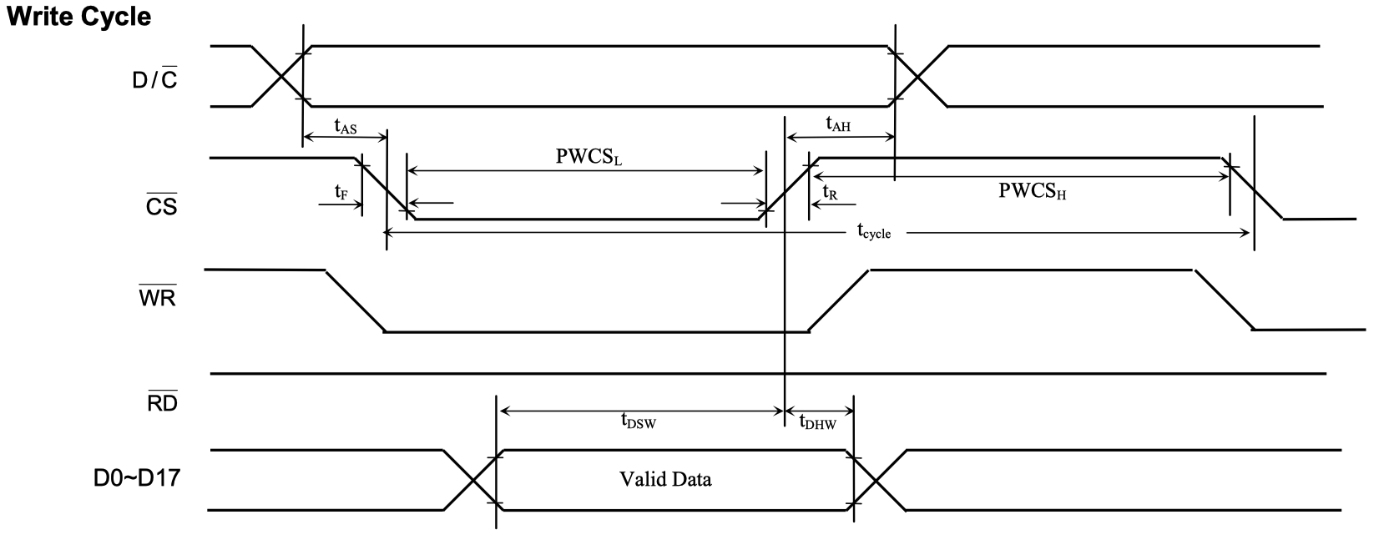
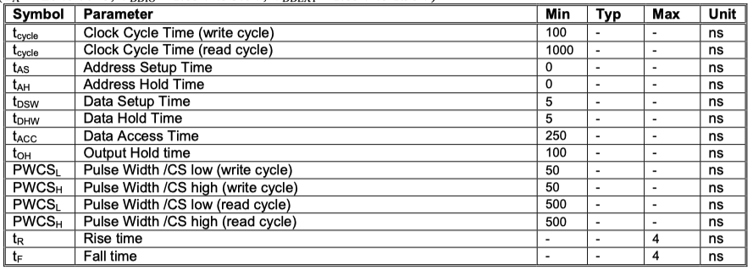
실험 내용
Timing Diagram
- Write / Read Cycle
해당 Symbol의 Min Time 내에 Falling / Rising 을 해야한다.

Slide 14

실험 내용
Timing Diagram
- Write Cycle
COMMAND
$D/\overline{C}$를 Low, $\overline{CS}$를 Low, $\overline{WR}$를 Low로 두고 Command를 전송
$\overline{CS}$를 High, $\overline{WR}$를 High로 다시 돌려놓기
DATA
$D/\overline{C}$를 High, $\overline{CS}$를 Low, $\overline{WR}$를 Low로 두고 Data를 Display에 전송
$\overline{CS}$를 High, $\overline{WR}$를 High로 다시 돌려놓기

Slide 15
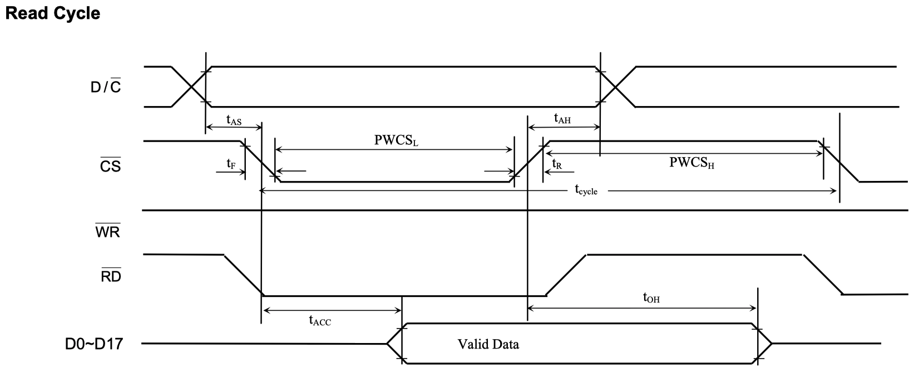

실험 내용
Timing Diagram
- Read Cycle
$D/\overline{C}$가 high, $\overline{CS}$가 Low, $\overline{RD}$ 신호가 Low 일 때 D0~D17의 Display를 읽는다

Slide 16
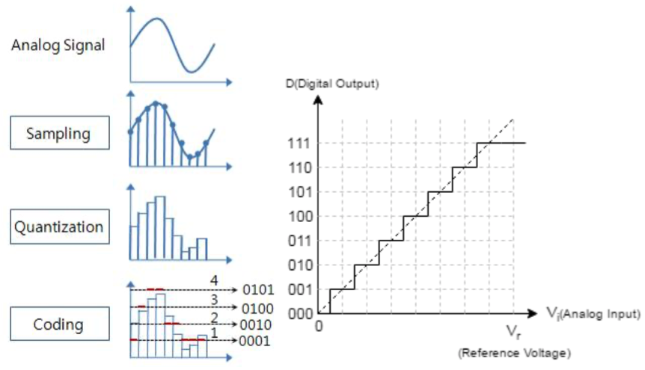
실험 내용
ADC(Analog to Digital Converter)
아날로그 신호를 디지털로 변환하는 것
아날로그 신호가 들어오면 이를 표본화, 양자화를 거쳐 부호화 한다.
표본화: 일정한 간격으로 아날로그 신호의 값을 추출
양자화: 추출한 표본 샘플 신호의 레벨을 단계를 나누어 나타내는 과정
부호화: 양자화로 나눈 레벨에 속한 값을 이진수로 변환

Slide 17
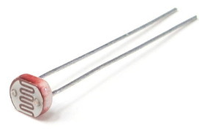
실험 내용
조도센서
주변의 밝기를 측정하는 센서
빛의 양이 많아질수록 전도율이 높아져 저항이 낮아짐

Slide 18
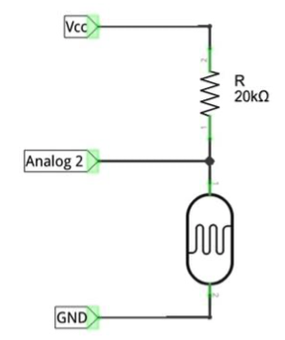
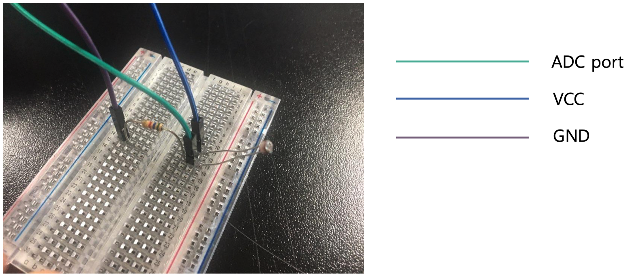
실험 내용
조도센서 회로구성
조도 센서를 저항을 사용하여 연결
전압 분배가 일어나 조도 센서에 걸리는 전압을 신호로 전달받아 측정

Slide 19
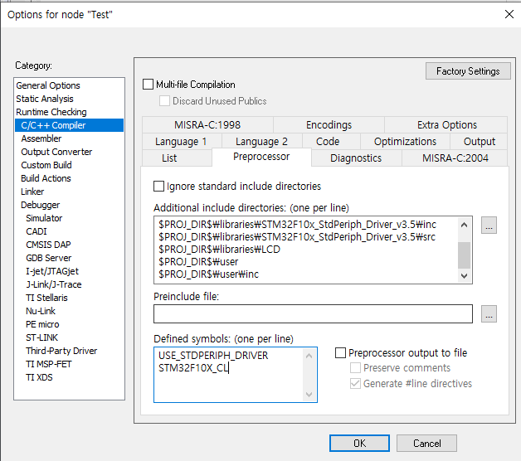
실험 내용
LCD 라이브러리
LCD 라이브러리 등록
font.h, lcd.c, lcd.h, touch.c, touch.h
Libraries 폴더 밑에 LCD 폴더 생성 후 위 5개 라이브러리 파일 추가
프로젝트 옵션 – C/C++ Compiler – Preprocessor
생성한 LCD 라이브러리 폴더 경로 추가

Slide 20
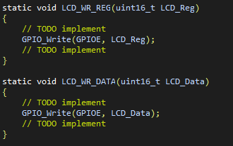
실험 내용
LCD 라이브러리 코드 완성
LCD 라이브러리의 Write 관련 코드
데이터시트의 Timing Diagram 참고하여 라이브러리 (lcd.c) TODO 부분 완성

Slide 21
실험 내용
// ADC 구조체 관련 코드
// ADC 값 읽기는 인터럽트 이용
uint16_t value -> 센서값 전역 변수 설정
ADC1사용
// ADC 설정 함수 안에서 사용될 함수 (레퍼런스 참조)
ADC_Init
ADC_RegularChannelConfig
ADC_ITConfig
ADC_Cmd
ADC_ResetCalibration
While(ADC_GetResetCalibrationStatus)->while 사용하여 체크
ADC_StartCalibration
While(ADC_GetCalibrationStatus) ->while 사용하여 체크
ADC_SoftwareStartConvCmd
-----------
// handler 콜백 함수 안에서
ADC_GetITStatus->체크
value = ADC_GetConversionValue(ADC1);
ADC_ClearITPendingBit
// main 참고 코드
#include "stm32f10x.h"
#include "core_cm3.h"
#include "misc.h"
#include "stm32f10x_gpio.h"
#include "stm32f10x_rcc.h"
#include "stm32f10x_usart.h"
#include "stm32f10x_adc.h"
#include "lcd.h"
#include "touch.h"
int color[12] = {WHITE,CYAN,BLUE,RED,MAGENTA,LGRAY,GREEN,YELLOW,BROWN,BRRED,GRAY};
int main() {
// LCD 관련 설정은 LCD_Init에 구현되어 있으므로 여기서 할 필요 없음
SystemInit();
RCC_Configure();
GPIO_Configure();
ADC_Configure();
NVIC_Configure();
// ------------------------------------
LCD_Init();
Touch_Configuration();
Touch_Adjust();
LCD_Clear(WHITE);
while(1){
// TODO : LCD 값 출력 및 터치 좌표 읽기
}
}

Slide 22
실험 주의사항
실험 장비들을 연결 및 분리할 때 반드시 모든 전원을 끄고 연결해주세요.
장비사용시 충격이 가해지지 않도록 주의해주세요.
자리는 항상 깔끔하게 유지하고 반드시 정리 후 퇴실해주세요.
실험 소스 코드와 프로젝트 폴더는 백업 후 반드시 삭제해주세요.
장비 관리, 뒷정리가 제대로 되지 않을 경우 해당 조에게 감점이 주어집니다.
동작 중 케이블 절대 뽑지말것
보드는 전원으로 USBPort나 어댑터(5V,1A)를 사용할것 (5V 5A 어댑터(비슷하게 생김)와 혼동하지 말 것, 사용시 보드가 타버림 -> 감점)
디버깅 모드 중에 보드 전원을 끄거나 연결 케이블을 분리하지 말 것!!!
->지켜지지 않을 시 해당 조 감점
나가실 때, 만드신 코드 및 프로젝트 폴더는 모두 백업하시고 삭제해주세요.
다른 분반 파일은 만지지 마시고 조교에게 알려주세요.
자리 정리정돈 안 되어 있으면 감점합니다!!!

Slide 23
Timer
시간이나 프로세스를 제어
펄스폭의 계측, 주기적인 interrupt 발생 등에 사용
STM32의 타이머 종류
Systick Timer
IWDG/WWDG Timer-Watching timer
Advanced-control Timers (TIM1 & TIM8)
General-purpose Timers (TIM2 to TIM5)
Basic Timers (TIM6 & TIM7)

Slide 24
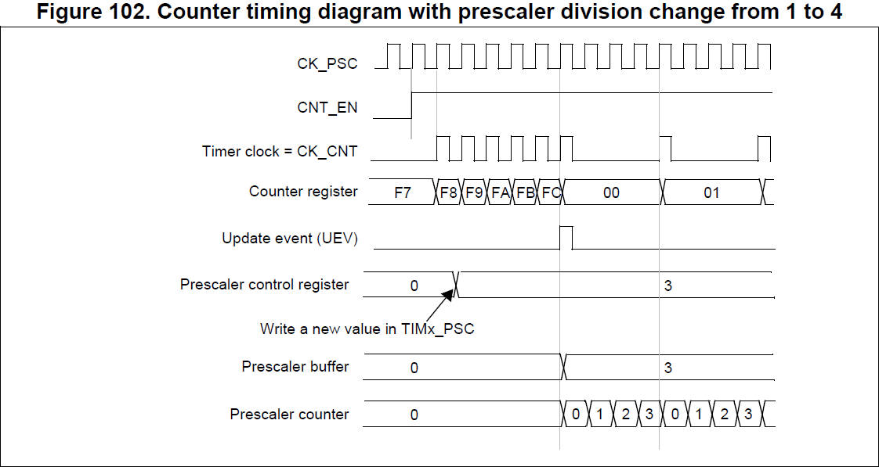
General-purpose Timers (TIM2 to TIM5)
16-bit up, down, up/down auto-reload counter
16-bit programmable prescaler used to divide the counter clock frequency by any factor between 1 and 65536

Slide 25
분주 계산
$\frac{1}{f_{CLK}}×prescaler×period$
stm32f10x_tim.h의 TIM_TimeBaseInitTypeDef 참고

